Slide 1


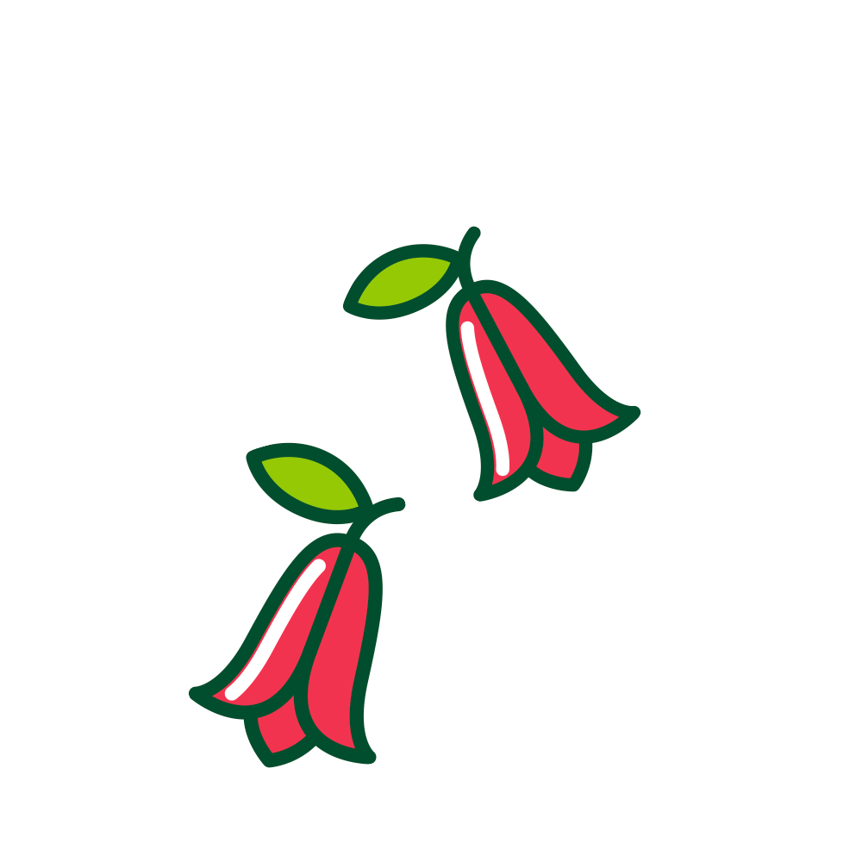
El cumpleaños
de Chile

Slide 2
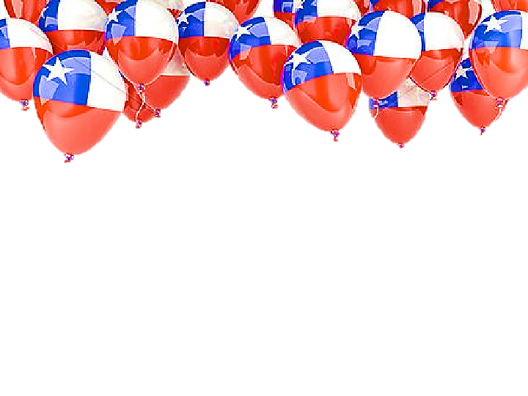
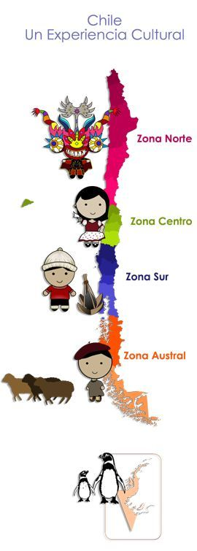
Mapa de Chile
Chile es el país mas alargado del mundo, es muy angosto y con diversidad de climas, flora y fauna. Se encuentra en América del sur. Va desde la Zona Norte hasta el territorio Antártico. A un lado tiene el océano pacífico, y al otro lado se encuentra la Cordillera de los Andes. Todos los que nacen en chile son Chilenos.

Slide 3
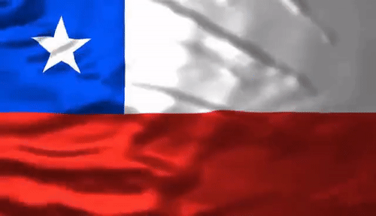
La bandera
Nuestra bandera está compuesta por
tres colores: blanco,
azul y rojo. Tiene una estrella en el color azul.

Slide 4
Simbología de los colores
El color rojo representa la sangre que se derramo en la guerra por la independencia.
El color blanco es el blanco de la nieve que se entra en la cordillera de los Andes
El color azul representa el azul del cielo

Slide 5

El escudo
Nuestro escudo está compuesto por dos
animales los cuales son un huemul y un cóndor.
¿Sabias que el huemul y el cóndor son animales
en peligro de extinción?, lo que quiere decir que
si no los cuidamos van a desaparecer.

Slide 6
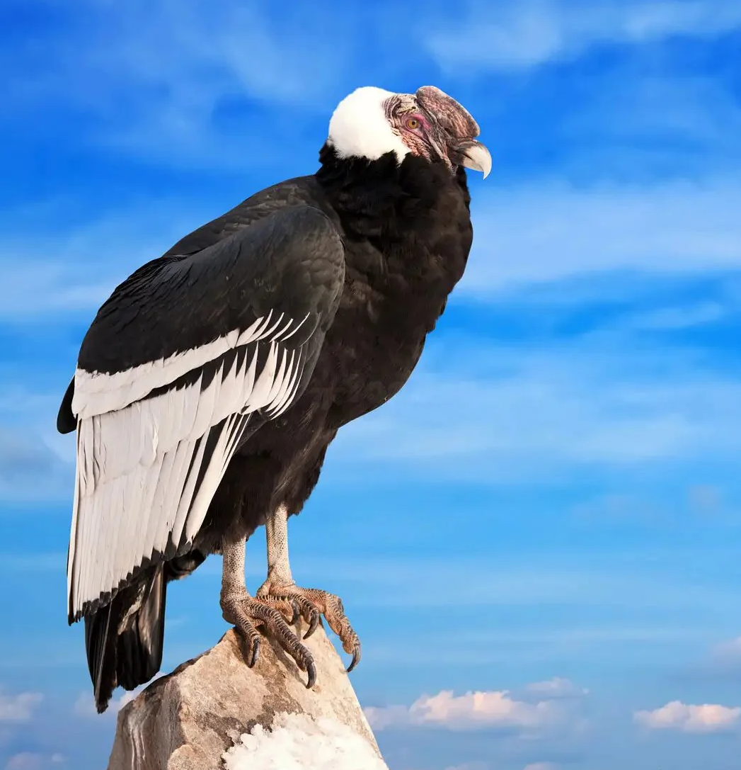
El Cóndor
El cóndor es la ave voladora mas grande del mundo, se encuentra a lo largo de la Cordillera de los Andes. NO tiene plumas en la cabeza y tampoco en el cuello, y se alimenta de carroña.

Slide 7
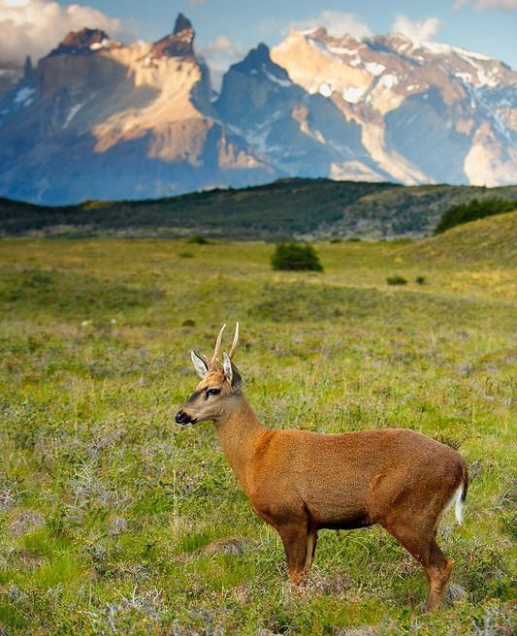
El Huemul
Es un pequeño ciervo con cornamenta que es muy escaso, pocas veces visto, y en permanente peligro de extinción. Se encuentra en la región de Aysén, en el Magallanes, en la región del Bio Bio y en la cordillera de la región de Los Lagos

Slide 8


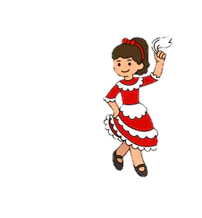
El Himno Nacional
Puro Chile es tu cielo azulado,
Puras brisas te cruzan también,
Y tu campo de flores bordado,
Es la copia feliz del Edén.
Majestuosa es la blanca montaña
Que te dió por baluarte el Señor, Que te dió por baluarte el Señor
Y ese mar que tranquilo te baña,
Te promete un futuro esplendor,
Y ese mar que tranquilo te baña,
Te promete un futuro esplendor.
Coro
Dulce Patria, recibe los votos
Con que Chile en tus aras juró
Que o la tumba serás de los libres
O el asilo contra la opresión,

Slide 9

Baile nacional
La Cueca es nuestro baile nacional mas representativo

Slide 10
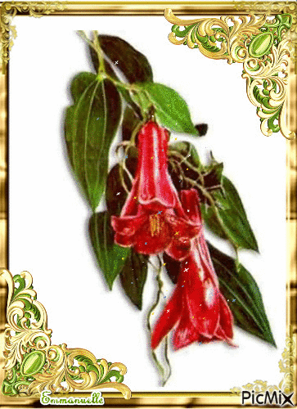
Flor nacional
El copihue rojo es nuestra flor nacional, se encuentra a lo largo de todo Chile, la pueden observar en la reserva Cerro Ñielol de nuestra ciudad

